Slide 1



Урок русского языка
в 4 «в» классе.
Учитель: Давыдова
Людмила Викторовна

Slide 2


«Колесо знаний»

Slide 3


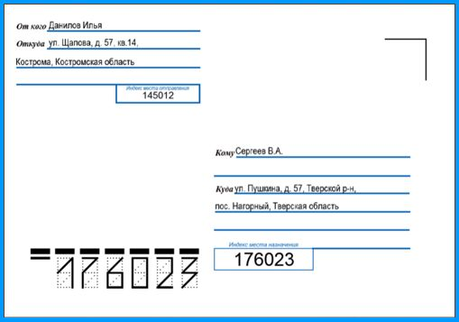


Вращайте барабан
3
4
2
№1
№2
5
1
№4
№5
6
8
7
№7
№8
Notes:
Чтобы запустить барабан, нужно щелкнуть на красный круг. Выпадение номеров настроено следующим образом: 2, 7, 1, 6, 3, 5, 8, 4.

Slide 4
Вопрос №1
Работа в паре.
Найдите в тексте имена существительные и определите склонение и падеж.
Только с мамой я чувствую себя самым счастливым человеком на земле. И неважно, в каком я возрасте, мне всегда нужны мамина подсказка, мудрый совет и просто ласковое слово.
Мамой (Т.п 1скл), человеком (Т.п 2 скл), земле (П.п),возрасте (П.п 2скл), подсказка (И.п 1скл),
совет (И.п 2скл), слово (И.п 2скл).
ответ

Slide 5
Вопрос №2
Разгадайте загадку и выполните морфологический разбор этого слова.
В мире нет её роднее,
Справедливей и добрее,
Я скажу, друзья, вам прямо
Это просто ваша…….
МАМА
ответ

Slide 6
Вопрос №4
Самостоятельная работа
«Выбери задание по силам»
Текст ответа
ответ

Slide 7
Вопрос №5
Составьте предложение со словом –мама. Чтобы слово стояло в разных падежах.
Мама пришла с работы.
Мамы нет дома.
Маме подарю букет цветов.
Я вижу из окна маму.
Я мамой очень горжусь.
О маме часто скучаю.
ответ

Slide 8
Вопрос №7
Подбери синонимы к слову – МАМА, определи склонение.
Мать, матушка, маманя, мамуля, маменька, мамулечка и …..
ответ

Slide 9
Вопрос №8
Работа в паре. Соберите пословицы.
Нет милее дружка, чем родная матушка».
При солнышке тепло, при матери добро».
«Сердце матери лучше солнца греет».
ответ

Slide 10

Музыкальная пауза

Slide 11
Черный ящик
В ящике лежит то, что является символом праздника «День матери»
НЕЗАБУДКИ
ответ

Slide 12

Подведём итог.
Дома: написать сочинение о своей маме.

